Slide 1
计算机2301“C语言程序设计”
谭浩强《C程序设计(第五版)》
第6讲 利用数组处理批量数据
一、一维数组
山东师范大学信息科学与工程学院 王化雨
2023年11月

Slide 2
本讲内容
一维数组的定义和引用
一维数组的初始化
一维数组的存储
经典程序
Notes:
2

Slide 3
基本数据类型与构造数据类型
迄今为止，使用的都是属于基本类型（整型、字符型、实型）的数据，C还提供了构造类型的数据，如：数组、结构体(结构)、共用体(联合)、枚举。
构造类型数据是由基本类型数据按一定规则组成的，因此也称为“程序员定义数据类型”和“导出类型”。

Slide 4
最重要的构造数据类型
数组：同类型数据的聚集
有序数据的集合。
数组中的每一个元素都属于同一个数据类型，用一个统一的数组名和下标来唯一确定数组中的元素。
举例：全班同学的某门课成绩
结构体(结构)：不同类型数据的聚集
举例：某个同学的特征属性（学号、姓名、性别、出生日期、总成绩……）

Slide 5
一维数组的定义
定义方法：类型说明符 数组名[常量表达式]；
说明
数组名定名规则和变量名相同；
数组名后是用方括弧括起来的常量表达式；
常量表达式表示元素的个数，即数组长度。
常量表达式中可以包括常量和符号常量，不能包括变量、常变量，即C不允许对数组的大小作动态定义。也就是说数组的大小不依赖于程序运行过程中变量的值。
Notes:
数据类型 数组名[数组长度] ;

Slide 6
数组的下标
数组元素由下标标识，下标在数组名后的方括号中；
数组维数由下标数决定；
下标从 0 开始计数。一个包含 10个元素的数组：
有定义int a[10];，下面语句都是合法的：
a[0]=5;
a[1]=a[0]*5+9;
a[a[0]]=6;
player[0] | player[1] | player[2] | … … | player[9]

Slide 7
“引用”与“遍历”
数组的个体称为“数组元素”
在程序中，使用数组中的元素个体，称之为数组元素的引用。
在程序中，将数组中的所有元素逐个“使用”或全部“扫描”一遍，称之为数组元素的遍历。

Slide 8
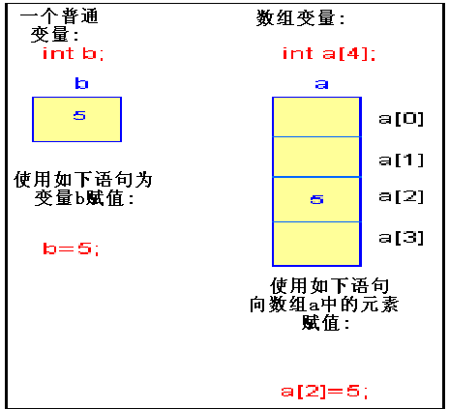
一维数组元素的引用
数组必须先定义，然后使用。C规定只能逐个引用数组元素而不能一次引用整个数组。
数组元素的表示形式为：
数组名[下标]
允许使用变量的地方都可以使用数组元素。
可以使用整型表达式引用数组的元素。
Notes:
下标可以是整型常量或整型表达式。

Slide 9
在C中使用数组
定义可存放10个元素的数组
int main()
{
int ary[10], i, total, high;
for(i=0; i<=9; i++)
scanf(“%d”, ary[i]);
high = ary[0];
for(i=1; i<10; i++)
if(ary[i] > high) high = ary[i];
printf( “最大数是：%d\n” , high);
}
逐个为数组元素赋值
第1个数组元素参与运算
逐个使用数组元素

Slide 10
一维数组的定义和元素引用举例-1
#include <stdio.h>
int main()
{
char c[26],i;
for(i=0;i<26;i++) c[i]='A'+i;
for(i=0;i<26;i++) printf("%c%c ",c[i],c[i]+'a'-'A');
return 0;
}
Notes:
书上两个，课堂练习一个。

Slide 11
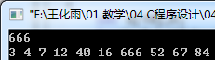
一维数组的定义和元素引用举例-2
int main()
{
int a[10],k;
for(k=0;k<10;k++) a[k]=k*k+3;
a[4]=a[3]+a[5];
a[5]=2*a[2]+a[8]/(a[4]-15);
scanf("%d",&a[6]); //假设用户在这里输入666
for(k=0;k<10;k++) printf("%d ",a[k]);
return 0;
}
a数组元素的值：
a[0]=3
a[1]=4
a[2]=7
a[3]=12
a[4]=19
a[5]=28
a[6]=39
a[7]=52
a[8]=67
a[9]=84
Notes:
书上两个，课堂练习一个。

Slide 12
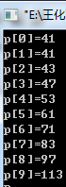
一维数组的定义和元素引用举例-3
int main()
{
long p[10];
long n;
for(n=0;n<10;n++) p[n]=n*n-n+41;
for(n=0;n<10;n++) printf("p[%d]=%d\n",n,p[n]);
return 0;
}
n*n-n+41是一个神奇的算式，它对于n取值从-39到+40的计算结果都是素数
Notes:
书上两个，课堂练习一个。

Slide 13
“常量表达式”的举例说明
类型说明符 数组名[常量表达式]；
定义数组时，要求数组长度是一个常量表达式
int b[10+20]; //相当于 int b[30];
double d[10+20/6]; //相当于 double d[13];
int c['A']; //相当于 int c[65];
int x[(int)5.6]; //相当于 int x[5];
下面程序代码的数组定义也是合法的：
#define N 10
int main()
{
int a[N],b[N+10];//预处理后替换成 int a[10],b[20];
}

Slide 14
本讲内容
一维数组的定义和引用
一维数组的初始化
一维数组的存储
经典程序
Notes:
14

Slide 15
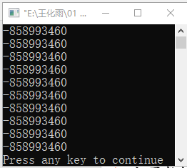
一维数组的初始化
在定义数组的同时可以其进行初始化赋值。
int a[10]={0,1,2,3,4,5,6,7,8,9};
如果数组在定义时没有进行初始化操作，那么它所有元素的初始值为一个随机值。
#include<stdio.h>
int main()
{
int i,a[10];
for(i=0;i<10;i++)
printf("%d\n",a[i]);
return 0;
}

Slide 16
初始化时只给一部分元素赋值
只给一部分元素赋值。如： int a[10]={0,1,2,3,4};
定义的数组a中有10个元素。
只给前面5个元素赋初值，后5个元素的值为0。
使一个数组中全部元素值为0：
可写成： int a[10]={0,0,0,0,0,0,0,0,0,0};
可写成： int a[10]={0};
不能写成： int a[10]={0*10};

Slide 17
对全部元素赋初值可以不指定数组长度
对全部数组元素赋初值，可以不指定数组长度。如：int a[]={0,1,2,3,4,5,6,7,8,9};
但如果定义的数组长度与提供初值的个数不相同，则数组长度不能省略。

Slide 18

验证程序：数组初始化
#include<stdio.h>
int main()
{
int a[10]={0},i;
for(i=0;i<10;i+=2) a[i]=i*i;
for(i=0;i<10;i++) printf("%d ",a[i]);
printf("\n");
return 0;
}
Notes:
书上两个，课堂练习一个。

Slide 19
本讲内容
一维数组的定义和引用
一维数组的初始化
一维数组的存储
经典程序
Notes:
19

Slide 20
数组元素在内存中的存储方式
数组元素在内存中依次、顺序存储。
数组名是数组的首地址，或者说：数组名是数组下标为0元素的地址。
相关格式字符：
%p：输出指针变量的值“地址”，32位或64位
%x：以十六进制无符号形式输出整数

Slide 21
验证程序：数组元素的存储方式
#include<stdio.h>
int main()
{
int a[10];
int i;
printf("Alement addresses of the array a[10]:\n");
printf("~~~~~~~~~~~~~~~~~~~~~~~~~~~~~~~~~~~~~\n");
for(i=0;i<10;i++) //输出数组元素的地址
printf("%p\n",&a[i]);
printf("\n");
printf("Alement address values of the array a[10]:\n");
printf("~~~~~~~~~~~~~~~~~~~~~~~~~~~~~~~~~~~~~~~~~~\n");
for(i=0;i<10;i++) //输出数组元素的地址值
printf("%x\n",&a[i]);
return 0;
}
Notes:
%p：输出地址，%x：输出16进制数

Slide 22
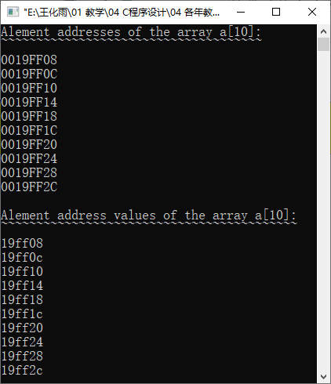
数组元素存储 运行结果
printf("%p\n",&a[i]);
printf("%x\n",&a[i]);

Slide 23
验证程序：数组名是数组首地址
#include<stdio.h>
int main()
{
int a[10];
printf("The address of array a[10]---&a: ");
printf("\t\t\t\t%p\n",&a);
printf("The first address of the array a[10]---a: ");
printf("\t\t\t%p\n",a);
printf("The address of the first element of the array a[10]---&a[0]: ");
printf("\t%p\n",&a[0]);
return 0;
}
“数组首地址”就是数组第一个元素（下标为0的数组元素）的地址，而不是“数组的地址”

Slide 24
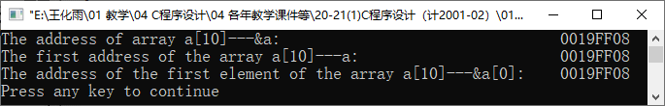
数组地址、数组首地址、数组首元素地址 运行结果
printf("%p",&a);
printf("%p",a);
printf("%p",&a[0]);

Slide 25
有关数组int a[10];的地址说明
第1个地址指定的空间可以存放10个int数据
第2个地址指定的空间可以存放1个int数据。
第3个地址与第2个地址完全一样。

Slide 26
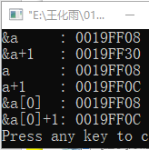
验证数组地址与数组首元素的地址
#include<stdio.h>
int main()
{
int a[10];
printf("&a : ");printf("%p\n",&a);
printf("&a+1 : ");printf("%p\n",&a+1);
printf("a : ");printf("%p\n",a);
printf("a+1 : ");printf("%p\n",a+1);
printf("&a[0] : ");printf("%p\n",&a[0]);
printf("&a[0]+1: ");printf("%p\n",&a[0]+1);
return 0;
}

Slide 27
本讲内容
一维数组的定义和引用
一维数组的初始化
一维数组的存储
经典程序
Notes:
27

Slide 28
一维数组经典程序
处理Fibonacci数列
筛选法求素数
排序

Slide 29
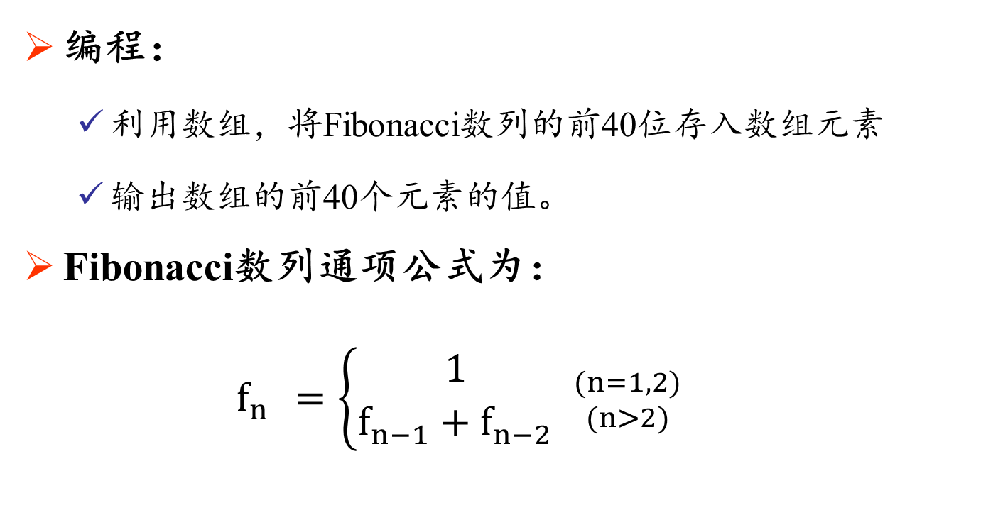
编程要求
编程：
利用数组，将Fibonacci数列的前40位存入数组元素
输出数组的前40个元素的值。
Fibonacci数列通项公式为：
$f_{n}^{}=\left\{\begin{aligned}1 \\ f_{n−1}^{}+f_{n−2}^{}\end{aligned}\right.$ ${(n=1,2) \atop (n>2)}$

Slide 30
Fibonacci数列程序源代码
int main()
{
int f[40],i;
f[0]=f[1]=1;
printf("%d\t\t%d", f[0], f[1]);
for(i=2;i<40;i++)
{
f[i]=f[i-1]+f[i-2];
if(i%5==0) printf("\n");
else if(f[i]>10000000) printf("\t");
else printf("\t\t");
printf("%d", f[i]);
}
printf("\n");
return 0;
}
int main()
{
int f1=1,f2=1,f3,i;
printf("%d\t\t%d", f1, f2);
for(i=3;i<=40;i++)
{
f3=f1+f2; f1=f2; f2=f3;
if(i%5==1) printf("\n");
else if(f3>10000000) printf("\t");
else printf("\t\t");
printf("%d", f3);
}
printf("\n");
return 0;
}

Slide 31
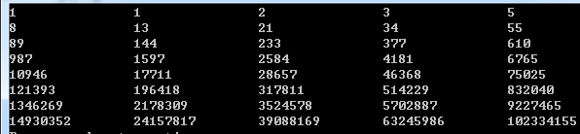
Fibonacci数列程序运行结果

Slide 32
一维数组经典程序
处理Fibonacci数列
筛选法求素数
排序

Slide 33
筛选法求素数
所谓“筛法”指的是“埃拉托色尼（Eratoasthenes）筛法”。
埃拉托色尼是古希腊的著名数学家。
他采取的方法是，在一张纸上写上1到1000的全部素数，然后逐个判断它们是否素数，找出一个非素数，就把它挖掉，最后剩下的就是素数。

Slide 34
筛法求素数的工作步骤
（1）先将1挖掉，因为1不是素数。
（2）用2去除它后面的各个数，把能被2整除的书挖掉，即把2的倍数挖掉。
（3）用3去除它后面各个数，把3的倍数挖掉。
（4）分别用4、5…各个数作为除数去除这些数以后的各数。
这个过程一直进行到在除数后面的数已全被挖掉为止。
事实上，可以简化，如果需要找1～50，只需进行到将7作为除数即可。

Slide 35
源代码-1：定义数组并初始化
由于数1000明显不是素数，所以只考虑1-999即可：
#include <stdio.h>
#define N 1000
int main()
{
int n[N],i,j;
for(i=0;i<N;i++) n[i]=i;
筛法求素数
输出素数
}

Slide 36
源代码-2：筛法求素数
#include <stdio.h>
#define N 1000
int main()
{
定义数组并初始化
n[1]=0;n[0]=N-2;
for(i=2;i<N;i++)
{
if(0==n[i]) continue;
for(j=i+1;j<N;j++)
{
if(0==n[j]) continue;
if(n[j]%n[i]==0)
{
n[j]=0;
n[0]--;
}
}
}
输出素数
}
将数组元素n[0]“废物利用”，作为“计数器” ——每找到1个合数，就递减。
记录下素数个数，对后面输出素数时的格式控制有作用。

Slide 37
源代码-3：输出素数
n[0]（1-1000间素数总个数）与输出“计数器”j一道，控制输出素数时的间隔符是“逗号”还是“换行符”。
#include <stdio.h>
#define N 1000
int main()
{
定义数组并初始化
筛法求素数
for(j=0,i=2;i<N;i++)
if(n[i]!=0)
printf("%3d%c",n[i],(++j%10==0 || j==n[0])?'\n':',');
return 0;
}

Slide 38
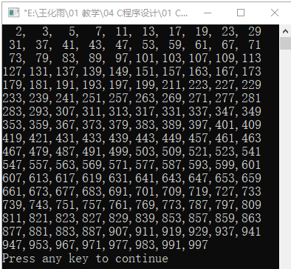
程序运行结果
第10个素数，输出1个“换行符”；最后输出1个换行符。

Slide 39
一维数组经典程序
处理Fibonacci数列
筛选法求素数
排序

Slide 40
对存放10个数的数组实施排序的步骤
第0个位置的数，依次与其后面位置（1、2、……、9位置）的数比较：
如果是“逆序”，则两个参与比较的数进行交换。
无论是否交换，再与下个位置的数比较，直到将所有位置的数比较完毕。
比较完第9个数、并在需要时进行交换后的结果：第0个位置是0-9位置中的“最小数”。
第1个位置的数，依次与后面位置（2、3、……、9位置）的数比较。
需要时（即有“逆序”）进行交换。
一圈比较、交换后，第1个位置是1-9位置中的最小数。
……
第8个位置的数，与后面位置的数（第9位置的数）比较。
需要时（即有“逆序”）进行交换。
如此，第8位置是8-9位置中的最小数。
经前述9轮比较、交换后，排序完毕。

Slide 41
#include<stdio.h>
#define N 10
int main()
{
int n[N], i, j, t;
printf("Input %d numbers:\n",N);
for(i=0; i<N; i++)
{
printf("No.%d: ", i);
scanf("%d", &n[i]);
}
按输入的先后顺序输出N个数
对输入的N个数按从小到大的顺序排序
将排序后的N个数输出
return 0;
}
“排序”源程序-1：输入N个数
Notes:
在此说明一下思路：要用到数组，数组定义多大，需要几次比较，需要几个指示变量，

Slide 42
#include<stdio.h>
#define N 10
int main()
{
int n[10], i, j, t;
接收从键盘输入的N个数
printf("Originally numerical sequence:\n");
for(i=0; i<N; i++)
{
printf("%d", n[i]);
if(N-1 == i) printf("\n");
else printf(",");
}
对输入的N个数按从小到大的顺序排序
将排序后的N个数输出
return 0;
}
“排序”源程序-2：
按输入的先后次序输出N个数

Slide 43
#include<stdio.h>
#define N 10
int main() {
int n[10], i, j, t;
接收从键盘输入的N个数
按输入的先后次序输出N个数
for(i=0; i<N-1; i++)
{
for(j=i+1; j<N; j++)
{
if(n[i] > n[j])
{ t= n[i]; n[i] = n[j]; n[j] = t; }
}
}
将排序后的N个数输出
return 0;
}
“排序”源程序-3：
对输入的N个数按从小到大的顺序排序

Slide 44
#include<stdio.h>
#define N 10
int main()
{
int n[10], i, j, t;
接收从键盘输入的N个数
按输入的先后次序输出N个数
对输入的N个数按从小到大的顺序排序
printf(" Sorted numerical sequence:\n");
for(i=0; i<N; i++)
printf("%d%c", n[i], (N-1 == i)?'\n':',');
return 0;
}
“排序”源程序-4：
将排序后的N个数输出

Slide 45
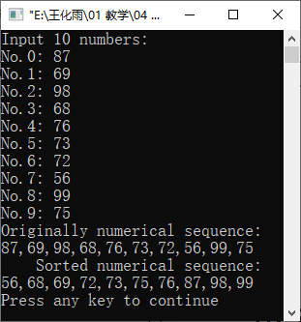
“排序”运行结果

Slide 46
#include<stdio.h>
#define N 10
int main() {
int n[10], i, j, t;
接收从键盘输入的N个数
按输入的先后次序输出N个数
for(i=0; i<N-1; i++)
{
for(j=i+1; j<N; j++)
{
if(n[i] > n[j])
{ t= n[i]; n[i]
}
}
将排序后的N个数输出
return 0;
}
“冒泡法”排序算法
for(i=0; i<N-1; i++)
{
for(j=0; j<N-1-i; j++)
{
if(n[j] > n[j+1])
{ t=n[j]; n[j]=n[j+1]; n[j+1]=t; }
}
}
for(i=0; i<N-1; i++)
{
for(j=i+1; j<N; j++)
{
if(n[i] > n[j])
{ t=n[i]; n[i]=n[j]; n[j]=t; }
}
}

Slide 47
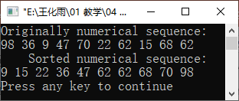
利用“随机数据”自动生成原数列
#include<stdio.h>
#include <stdlib.h>
#include <time.h>
#define N 10
int main()
{
int n[10], i, j, t;
srand(time(NULL));
for(i=0;i<N;i++) n[i]=rand()%100+1;
按生成的先后顺序输出N个随机数
对生成的N个数按从小到大的顺序排序
将排序后的N个数输出
return 0;
}

Slide 48
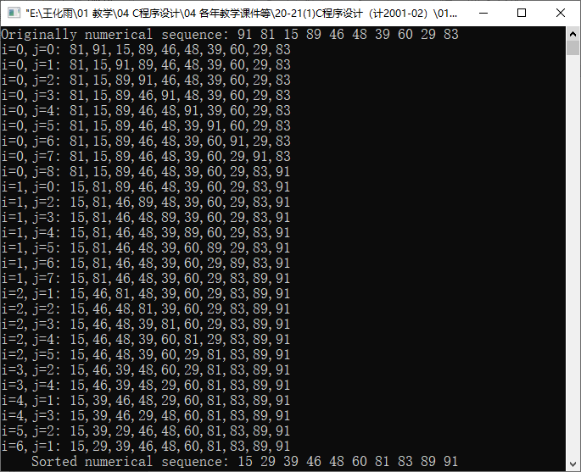
加上适当代码生成排序过程：冒泡法

Slide 49
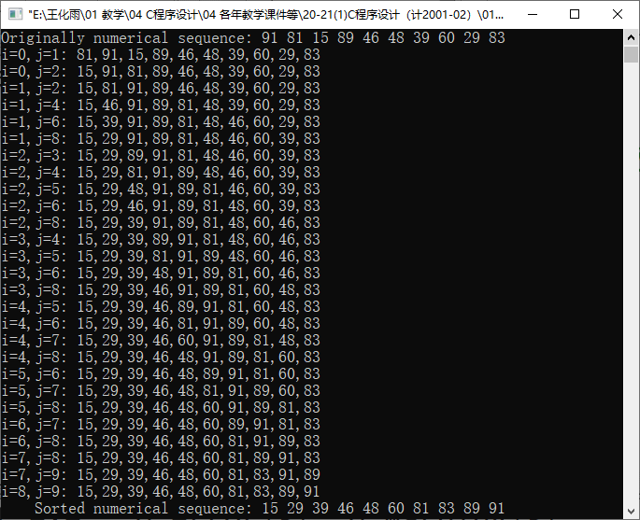
加上适当代码生成排序过程：似冒泡

Slide 50
教材例题
例6.1：数组元素逆序输出。
例6.2：Fibonacci数列
例6.3：排序
Notes:
用筛选法求素数的基本思想是：把从1开始的、某一范围内的正整数从小到大顺序排列， 1不是素数，首先把它筛掉。剩下的数中选择最小的数是素数，然后去掉它的倍数。依次类推，直到“筛子”为空时结束。

Slide 51
教材第6章习题
1. 筛选法求素数。
2. 选择法排序
4. 插入排序
5. 将一个数组中的值按逆序存放。例如原来为8，6，5，4，1。要求改为1，4，5，6，8。
9. 折半查找
Notes:
用筛选法求素数的基本思想是：把从1开始的、某一范围内的正整数从小到大顺序排列， 1不是素数，首先把它筛掉。剩下的数中选择最小的数是素数，然后去掉它的倍数。依次类推，直到“筛子”为空时结束。

Slide 52
上机实验：补充
某int数组中的元素都存放了数据，对于其中的重复值，只保留第1个，对于较后位置的重复值元素，将值置为0。

Slide 53
谢谢大家 欢迎指教
电 话：13306442222
电子信箱：whuayu000@163.com

